Slide 1


종합설계프로젝트
00
팀장
이시윤
전강희
윤동희
박해범
팀원

Slide 2


01
No Show
외식·항공·호텔 업계 등에서
예약을 했지만
연락 없이 나타나지 않는 사람

Slide 3
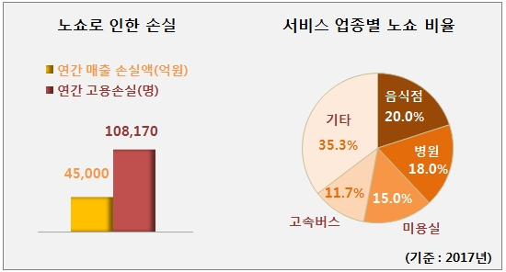




개요
02
No Show 현상의 피해
No Show로 인한 손실
인력, 시간, 공간, 자원
자료 : 현대경제연구원 [도표=배현정] ⓒ스카이데일리

Slide 4



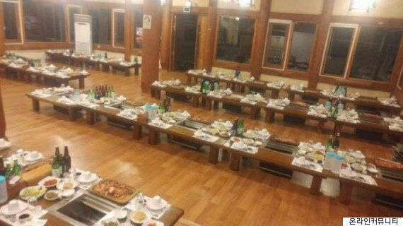



개요
03
No Show 현상의 피해
No Show로 인한 손실
No Show를 방지하는 것으로 손실을 줄인다.
출처 : 호프포스트코리아

Slide 5



주제
04
No Show 방지를 위한 Dapp ( 이더리움 Decentralized App )
No Show로 인한 손해를 줄이기 위해
고객들의 No Show 관련 이력을 관리하며
제공하는 서비스

Slide 6
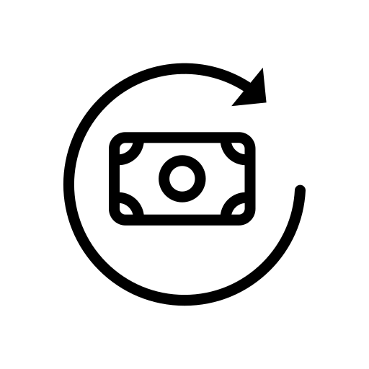

활용 및 기대효과
05
블록체인을 활용해 정보를 공유한다.
고객의 이력을 바탕으로 No Show 가능성을 예측한다. (딥러닝)
활용
업체에서 No Show의 가능성을 인지하여 미리 대책을 세울 수 있다.
기대효과

Slide 7
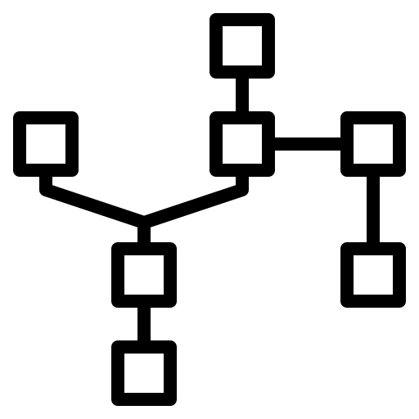
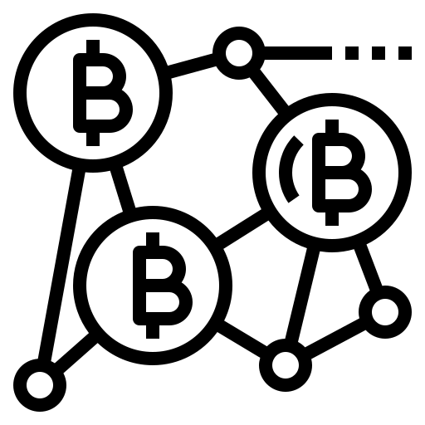


사용 기술
06
블록체인 (Back End) : No Show 관련 이력을 악의적인 수정할 수 없도록( 신뢰성이 높도록 ) 블록체인 네트워크를 사용
머신러닝 (Back End) : No Show 이슈에 대한 머신러닝을 바탕으로 고객의 새로운 거래 요청 ( 레스토랑 혹은 행사 예약 ) 의 No Show 판단

Slide 8




사용 기술
07
Mobile App 개발 기술 (Front End) : 안드로이드, ios
Web App 개발 기술 (Front End) : 웹 개발 프레임워크 ( ex Vue.js / React....etc ) 사용

Slide 9

역할
08
이시윤 : 백앤드 - 이더리움 네트워크, 토큰 개발
윤동희 : 백앤드 - 이더리움 네트워크 백앤드 간 연동
전강희 : 백앤드 - 머신러닝 알고리즘 구현 및 적용
박해범 : 프론트앤드 - 안드로이드 및 IOS 어플 개발

